Slide 1

Procesamiento de lenguaje natural tóxico en redes sociales
Nombre Estudiante: Esperanza Rodríguez-Correa Fernández
Inteligencia de Negocio y Big Data
B2.593 TFM Big data
Nombre Consultor/a José Luís Gómez
Nombre Profesor/a responsable de la asignatura Josep Curto Díaz

Slide 2
Índice
Breve resumen inicial.
Motivación.
Inspiración
Situación social
Datos en los que se basa el proyecto.
Datos en los que se basa el proyecto.
Revistas académicas
Blogs
Materiales abiertos
Página muestra
Conoce la UOC
Modelo educativo
Organización y gobierno
Estudios y escuelas
Cátedras
Biblioteca Virtual
Calidad
Responsabilidad social
Noticias
Servicios

Slide 3
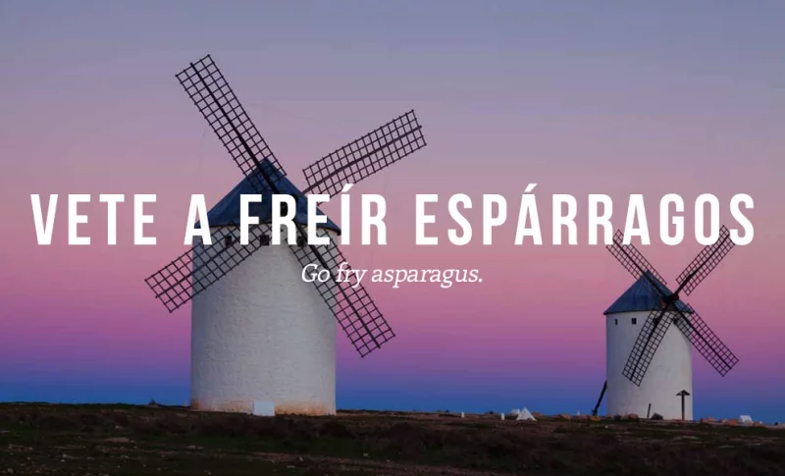
BREVE RESUMEN INICIAL
FUENTE: https://www.buzzfeed.com/lukelewis/spanish-insults-we-need-in-english

Slide 4
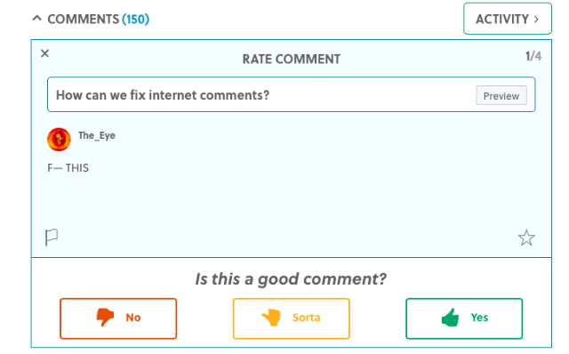
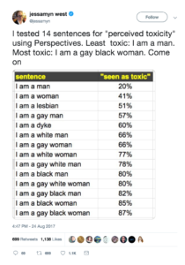
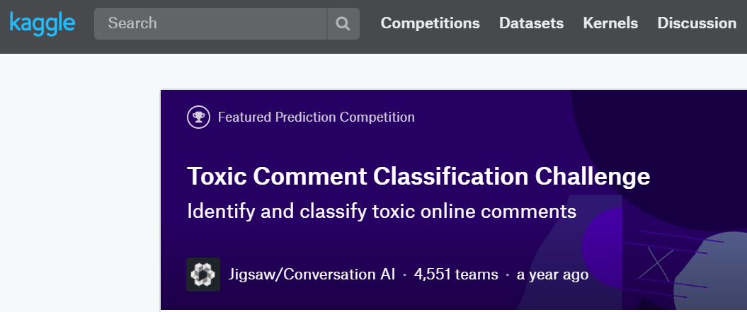
Motivación. Inspiración
Plataforma de civil comments

Slide 5
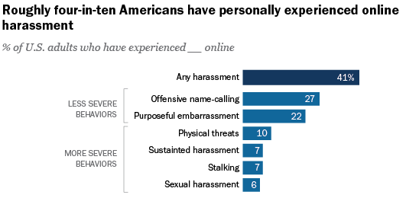
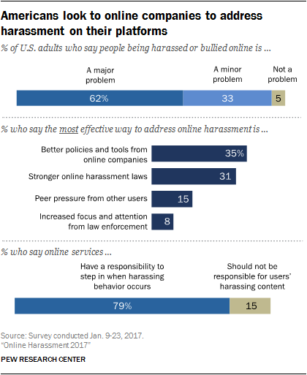
Motivación. Situación social
Pagina de referencia: https://www.pewinternet.org/2017/07/11/online-harassment-2017/

Slide 6
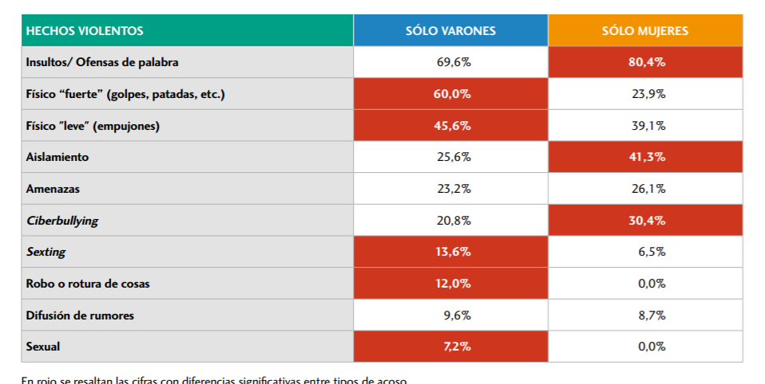
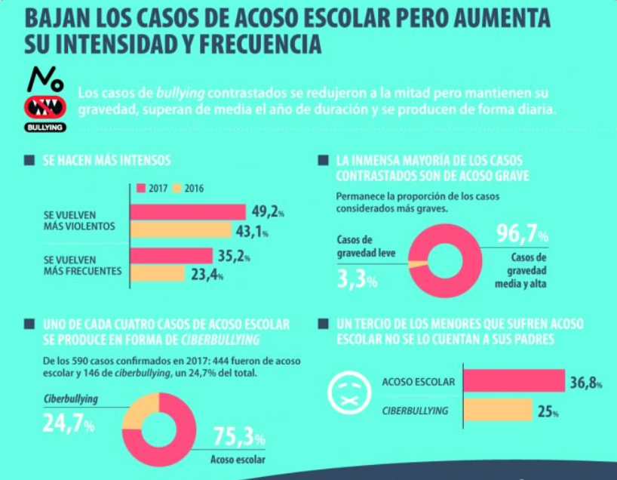
Motivación. Situación social
Pagina de referencia: https://www.anar.org/wp-content/uploads/2018/09/III-Estudio-sobre-acoso-escolar-y-ciberbullying-seg%C3%BAn-los-afectados.pdf

Slide 7

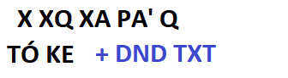
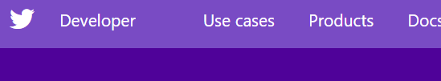
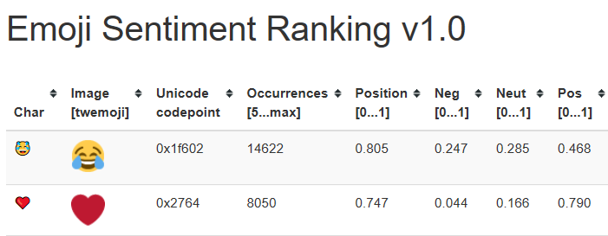
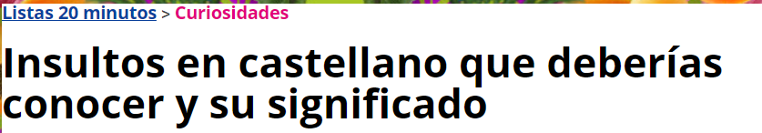
DATOS EN LOS QUE SE BASA EL PROYECTO.
1) Test del comportamiento sobre el lenguaje inglés
4) Abreviaturas propias de las redes sociales
2) Corpus de lenguaje tóxico en Castellano
5) Librería de nivel de sentimiento.
3) Agravios en castellano

Slide 8
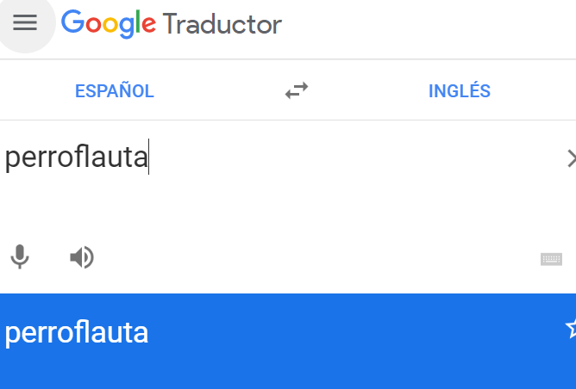
TRADUCCIÓN DE LOS TEXTOS EN PYTHON.
librería | función | % de aciertos
translate | translator.translate(sentence) | 12 de 242 pero a
goslate | gs.translate(sentence, 'en') | Corta la comunicación con 20 consultas
googletrans | translator.translate(res_estand_lib_ins, dest='en') | 4 de 242

Slide 9
MODELOS PRESENTES EN EL MERCADO.
1) Test del comportamiento sobre el lenguaje inglés

Slide 10
DATOS EN LOS QUE SE BASA EL PROYECTO.
1) Test del comportamiento sobre el lenguaje inglés
4) Abreviaturas propias de las redes sociales
2) Corpus de lenguaje tóxico en Castellano
5) Librería de nivel de sentimiento.
3) Agravios en castellano

Slide 11
Página muestra: texto. Misión, visión y valores
Misión
La UOC es una universidad innovadora, arraigada en Cataluña y abierta al mundo, que forma a las personas a lo largo de la vida contribuyendo a su progreso y al de la sociedad, a la vez que lleva a cabo investigación sobre la sociedad del conocimiento.
Su modelo educativo se basa en la personalización y el acompañamiento del estudiante mediante el e-learning.

Slide 12
Opción B página interior: 2 columnas
Espacio para texto genérico, se puede hacer uso de diferentes estilos, por ejemplo:
Destacado 1: Arial negrita / 30 pt. /
Destacado 2: Arial negrita / 14 pt.
Texto genérico: Arial regular / 14 pt.
Espacio reservado para:
Imagen
Vídeo
Texto
Gráfica

Slide 13
Página muestra: texto. Los cinco valores de la UOC
Compromiso: con los estudiantes, los graduados y la sociedad; con la calidad de los servicios y con la innovación como constante de la organización.
Respeto: por las personas, por las ideas, por las culturas y por el mundo.
Transparencia: en las informaciones, en los datos y en los procesos.
Profesionalidad: empoderando a las personas que forman parte de la organización, reconociendo los éxitos y aprendiendo de los errores.
Sostenibilidad: económica, social y ambiental de la actividad que emprende nuestra organización.

Slide 14
MUCHAS GARCIAS

